Slide 1
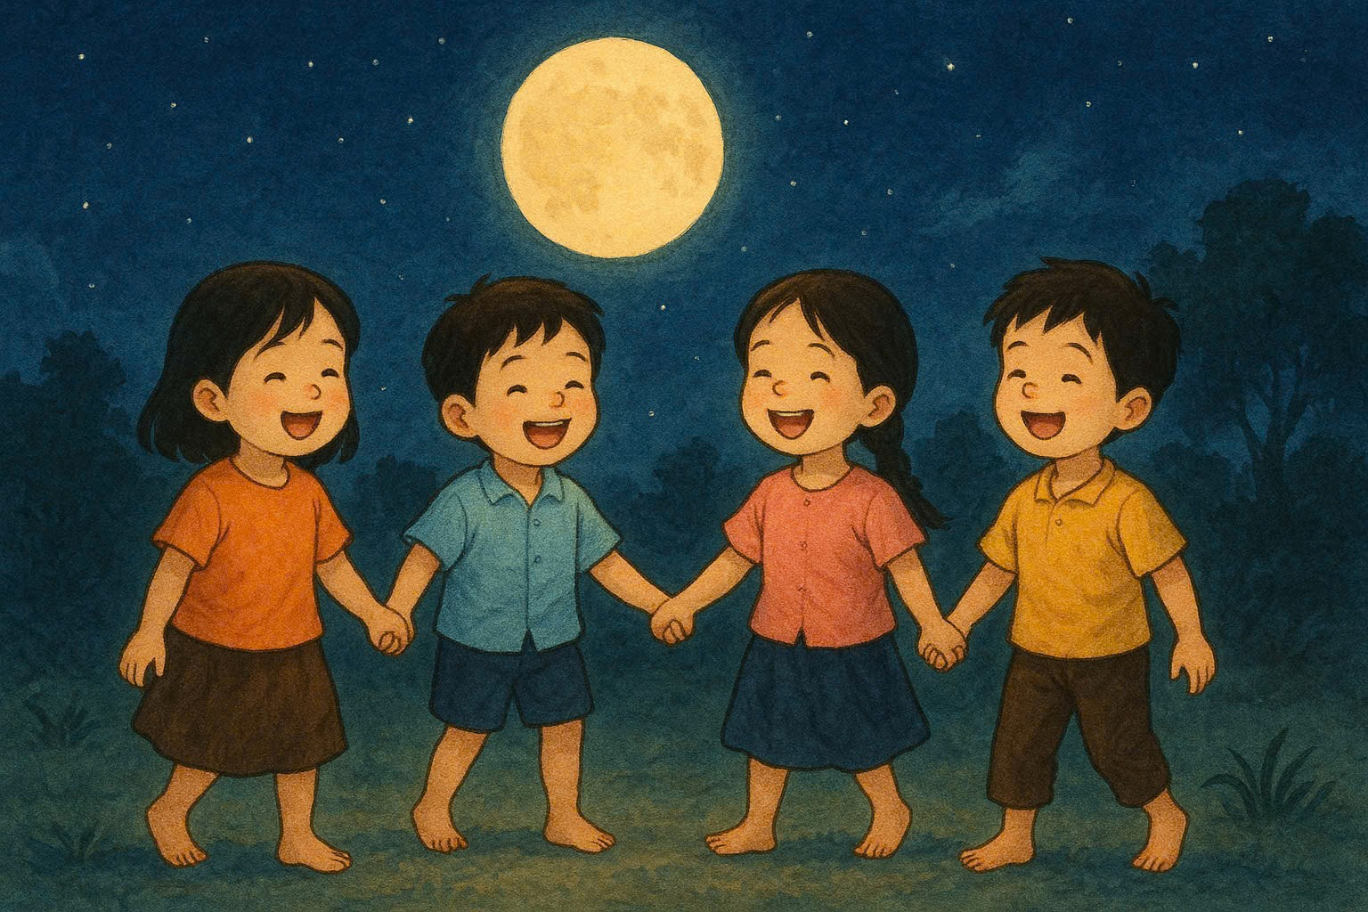
1
2
3
4

Slide 2
bố
cô bé
cổ cò

Slide 3
1
2
3
4

Slide 4
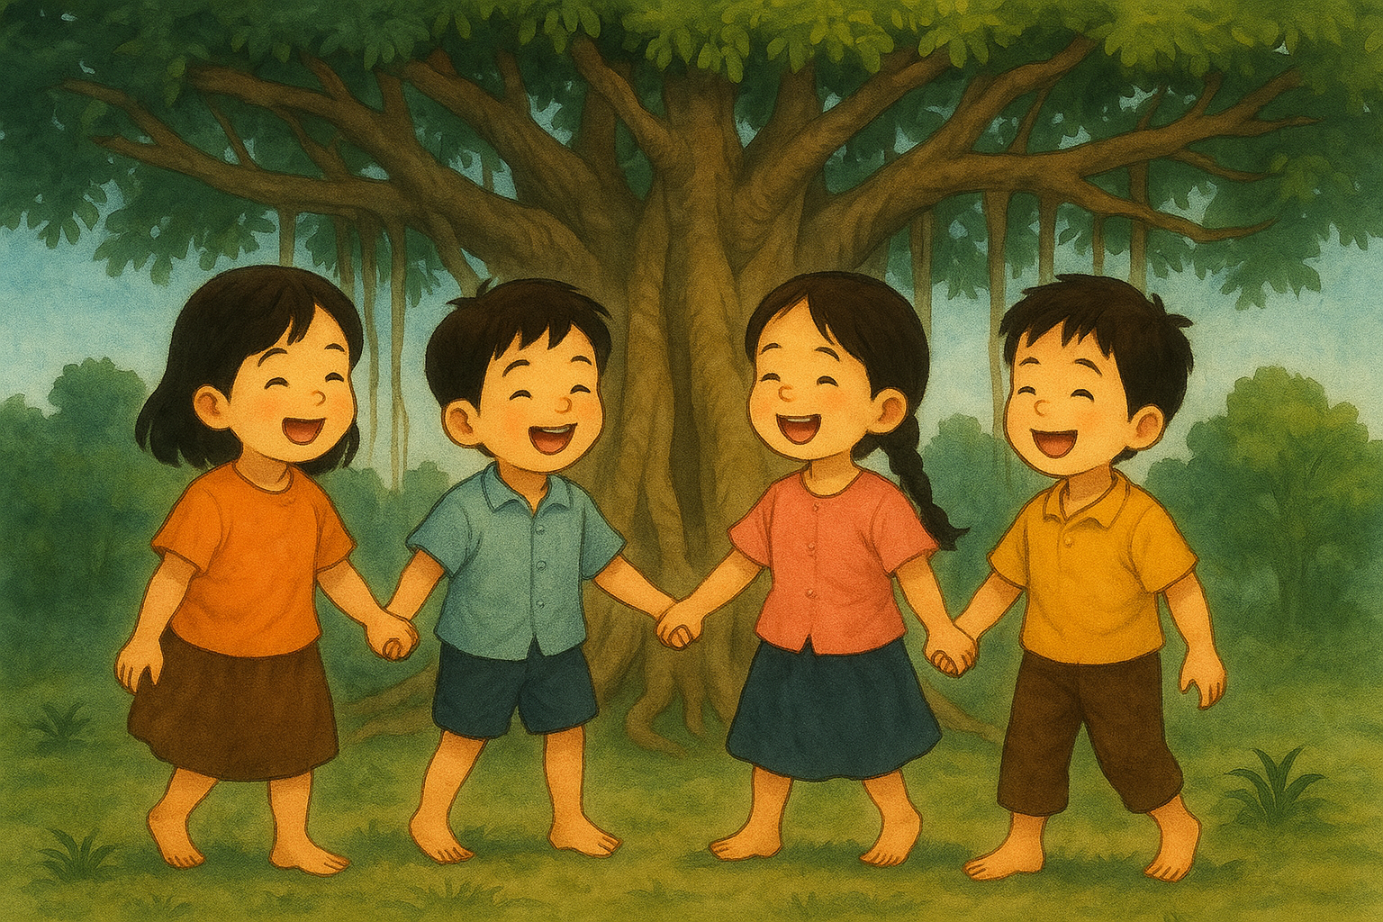
1
2
3
4

Slide 5
bố bê bể cá

Slide 6
2
3
4

Slide 7
2
3
4

Slide 8
Bà bế bé

Slide 9
2
3

Slide 10
2
3

Slide 11
Câu 3

Slide 12
3

Slide 13
